Slide 1
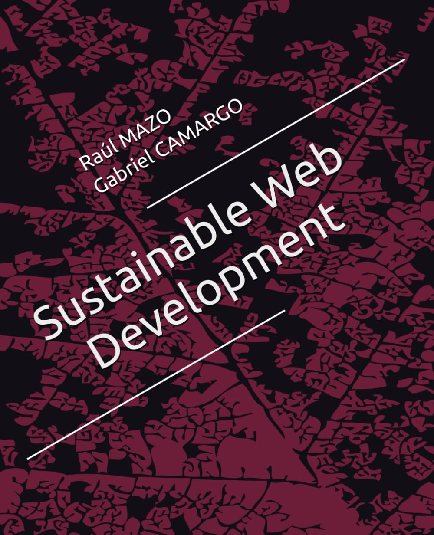
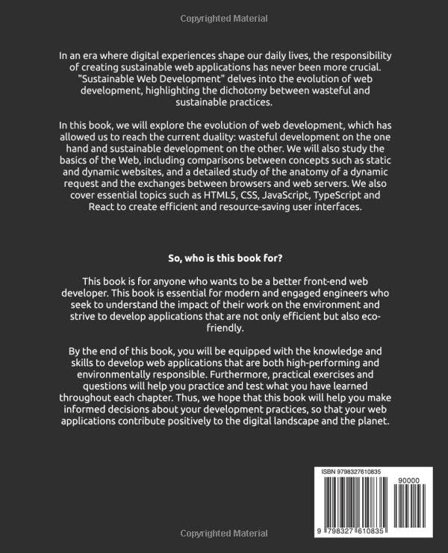
Departamento de Ingeniería de Sistemas
DESARROLLO WEB SOSTENIBLE Y SEGURO
PRACTICANTE: Gabriel Eduardo Camargo García
PROGRAMA: Ingeniería de SIstemas
ASESORES: Raúl Mazo Peña
Semestre de la práctica: 2024-1
Este trabajo consiste en la construcción de una guía integral que destaca la importancia de la
sostenibilidad y la seguridad en el desarrollo web. Se introducen los orígenes y la evolución de la web, destacando la necesidad de prácticas sostenibles para reducir el impacto ambiental y mejorar la seguridad de los datos.
En dicha guía se cubren las tecnologías fundamentales como HTML, CSS y JavaScript, ofreciendo ejemplos prácticos y ejercicios para crear aplicaciones accesibles y eficientes, fomentando una mayor conciencia y responsabilidad ambiental en la industria tecnológica.
Objetivos
Evaluar la sostenibilidad y seguridad de varios frameworks modernos de desarrollo web mediante la creación y análisis de proyectos web simples.
Introducción
Comparar el desempeño de diferentes frameworks de desarrollo web, como React, Spring Boot y Laravel, en términos de consumo de recursos.
Desarrollo sostenible
En un entorno de aplicaciones web en constante evolución y creciente complejidad, surge la necesidad de adoptar prácticas que minimicen el impacto ambiental, mejoren la eficiencia energética y fortalezcan la seguridad. Este estudio investiga cómo desarrollar aplicaciones web de manera más sostenible y segura, utilizando tecnologías como Spring Boot, Laravel y React.
Analizar las mejores prácticas en el desarrollo web sostenible y su impacto en la reducción de la huella de carbono de las aplicaciones web.
Metodología
La metodología combina métodos cualitativos y cuantitativos para evaluar la sostenibilidad. Comienza con una revisión de literatura sobre desarrollo sostenible y tecnologías web. Luego, se desarrollarán página web, aplicando principios de sostenibilidad y optimización de recursos. Finalmente, se evaluará el desempeño y se propondrán recomendaciones.
Conclusiones
La implementación de prácticas sostenibles en el desarrollo web puede reducir drásticamente la huella de carbono de las aplicaciones, contribuyendo a la mitigación del cambio climático.
Resultados
00%
Según un estudio de Aslan et al. (2018), la adopción de prácticas de desarrollo sostenible puede reducir hasta en un 20% el consumo energético de las aplicaciones web.
Este trabajo resultó en dos libros en inglés: Sustainable Web Development y Designing and Implementing Modern Web Applications. El primero guía en la creación de aplicaciones web sostenibles, mientras que el segundo aborda patrones de diseño, frameworks y principios de seguridad en el desarrollo web.
00%
En cuanto a la seguridad, la guía detallada sobre la implementación de patrones de diseño como MVC ayuda a implementar aplicaciones robustas.
DATOS DE CONTACTO DEL AUTOR:
+57 3142139537
+57 3142139537
gabriel.camargo@udea.edu.co
gec1102
http://ca.linkedin.com/in/linkedinyourname.

